Slide 1
تمثيل أدوار في قصة
مقدم الهدف / فاطمة الجهوري

Slide 2
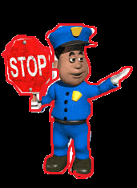
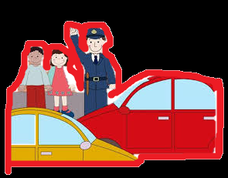
المراجعة: أ. امنه الكتبي | الإعداد: فاطمة الجهوري | تمثيل أدوار في قصة رقم الهدف 927 | الهدف
الفئة العمرية : 3 الى 15 | مستوى الشدة: شديدة | فئة الإعاقة: إعاقة شديدة | بيانات الهدف
عنوان الدرس: الشرطي . كان الشرطي ينظم سير السيارات في الطريق. فوجد أطفال يريدون عبور المشاة . ساعد الشرطي الأطفال في عبور المشاة . |  |  | كتاب الطالب

Slide 3
1- تقول المعلمة :كان الشرطي ينظم سير السيارات في الطريق.
يمثل الطالب حركات وسلوك الشرطي في رفع الاشارة وحركة اليد لشرطي .

Slide 4
2- تقول المعلمة :فوجد أطفال يريدون عبور المشاة .

Slide 5
3- تقول المعلمة : ساعد الشرطي الأطفال في عبور المشاة
3- يقوم الطالب مع الطلاب بدور تمثيلي ويقلد الطالب الشرطي في مساعدة الآخرين للعبور .

Slide 6
تمثيل أدوار في قصة | الهدف
أنشطة مهارية | المكونات
استراتيجيات التعليم : 1- أسلوب الحث : ان يستخدم المعلم التوجيه اللفظي لمساعدة الطالب مساعدة بسيطة فيقوم بمساعدته من خلال توجييهة وتقليد الحركات . 2- أسلوب تشكيل السلوك : يستخدم المعلم طرق جديدة لتقليد السلوك أو تمثير دور يشاهدة خلال فيديو . 3- التقليد والنمذجة . : يقلد الطالب نموذج لسلوك في قصة أو شاهدة في فيديو . | المقدمة

Slide 7
https://www.youtube.com/watch?v=-Nie1qykgrk
الأنشطة الصفية : 1- وضع فيديو لشخصيات في قصة مثل (شرطي – طباخ – أوشخصية لأسد قوي ) 2- يطلب المعلم من الطالب أن يقلد هذه الشخصية بعد أن يرا صور أو فيديو 3- يطلب المعلم من الطالب أن يعيد تقليد حتى يتقن المهارة أو الشخصية . | كتاب الطالب

Slide 8
الحصة الدراسية: الهدف الرئيسي: تمثيل أدوار في قصة 1- قراءة الدرس بطريقة معبرة للطلبة عدة مرات مع الإشارة الى الصور في كتاب دليل الطالب 2- تكرار الأدوار التقليدية حتى يتقن التقليد . النشاط الرياضي : تقليد انشطة رياضية . النشاط الفني : أن يقوم الطالب بتلوين شخصيات من القصص. نشاط موسيقي: الاستماع لنشيد مرتبط بقصة أو شخصية يقلدها .( مثل : الشرطي ) | دليل للمعلم
أن يقلد الطالب دور الأب أو تقلد الطالبة دور الام . | الواجب المنزلي
https://www.youtube.com/watch?v=-Nie1qykgrk | تمارين الكترونية
جيد: أن يتقيد الطالب بجزء من الشخصية فقط وبمساعدة متوسط: أن يتقيد الطالب جزء من الشخصية بمساعدة بسيطة . مرتفع: أن يتقن الطالب تقليد الشخصية . | التقييم

